Slide 1
Monitoring pohybových aktivit
Fyziologie zátěže
Mgr. Vojtěch Grün, Ph.D.

Slide 2
Proč monitorovat pohybovou aktivitu?
Přehled o tréninkovém procesu (trenér i svěřenec)
Zpětná vazba
Výdej energie
Hlídání intenzity během cvičení

Slide 3
Energetický výdej
Bazální metabolismus (BMR)
výdej energie během cvičení
výdej energie během každodenních aktivit

Slide 4
Bazální metabolismus
Výpočet podle:
Mifflin-St Jeorova rovnice
Pro muže: BMR = 10 x W + 6,25 x H – 5 x A + 5
Pro ženy: BMR = 10 x W + 6,25 x H – 5 x A – 161
Katch-McArdleho rovnice
BMR = 370 + 21,6 (1 – F) x W
Měření pomocí
přímé kalorimetrie
Nepřímé kalorimetrie
In-body, Tanita, DEXA,…
*W – hmotnost (kg), H – výška (cm), A – věk (roky), F – % tuku

Slide 5
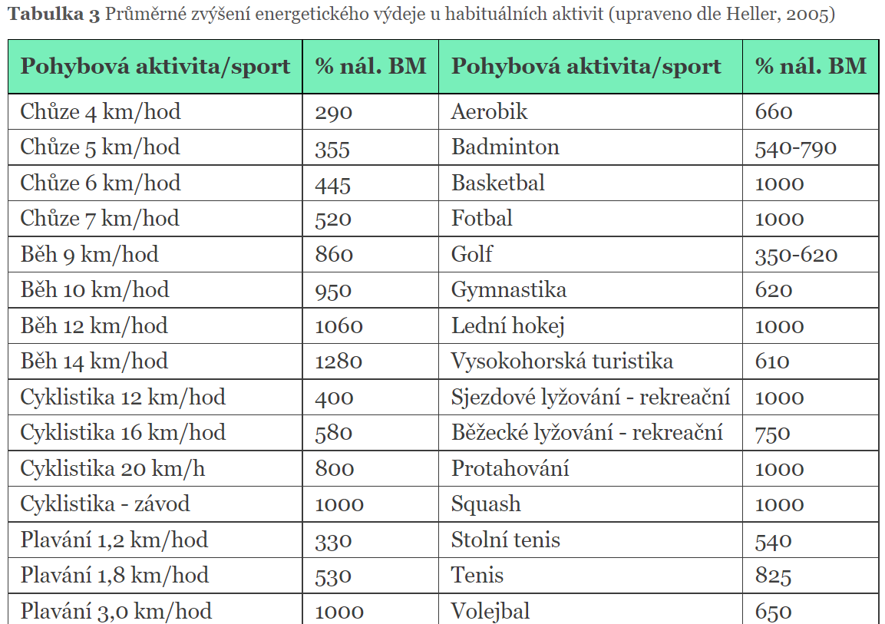
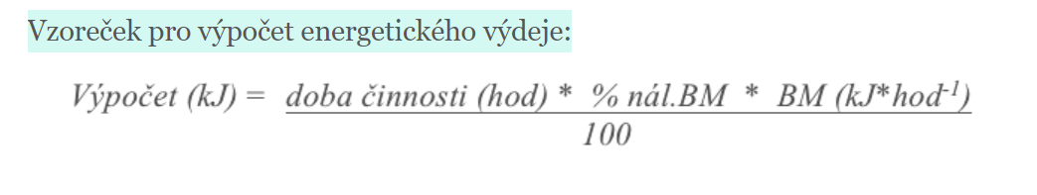
Výdej energie během cvičení

Slide 6
Měření výdeje energie během cvičení
1W = 1J/s
Spotřeba E na základě vykonané práce (W) lze vyjádřit vztahem
Energie (kcal) = avg výkon (W) * čas (hodiny) * 3,6
  Musíme mít wattmetr
Podle metabolického ekvivalentu pro kyslík (MET)
1MET = 3,5 ml/kg/min = 1kcal/kg/hod
  Musíme znát spotřebu kyslíku na dané intenzitě + dobu trvání
  Nebo můžeme vypočítat podle tabulkových hodnot
    https://www.nzip.cz/rejstrikovy-pojem/5293 (denní aktivity)

Slide 7
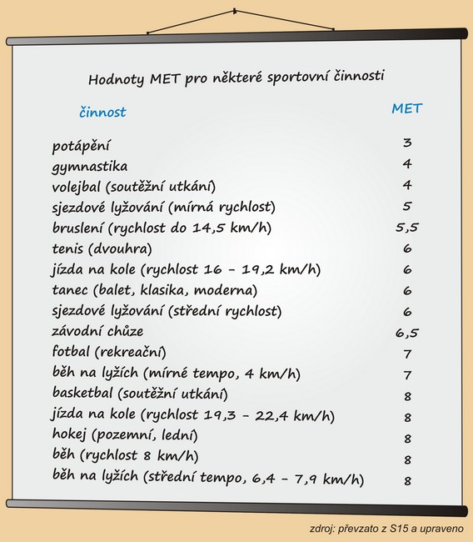
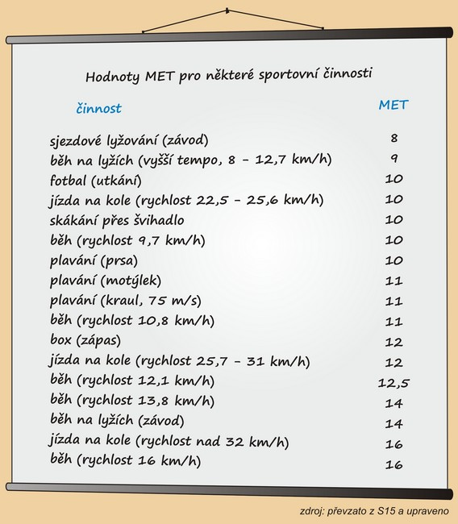
https://www.galenus.cz/clanky/bioenergetika/bioenergetika-energeticka-potreba

Slide 8
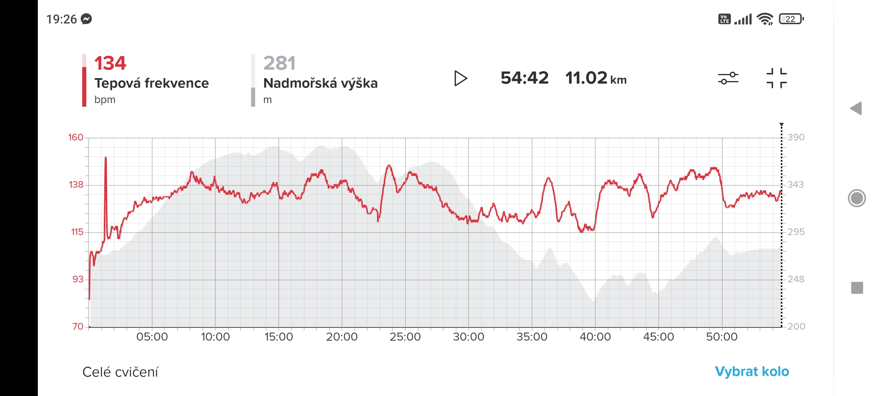
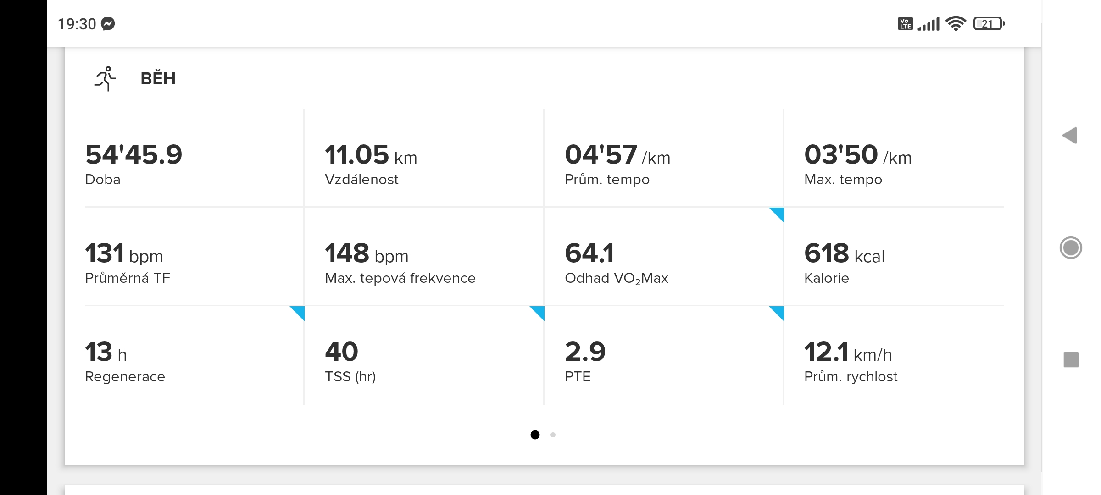

Slide 9
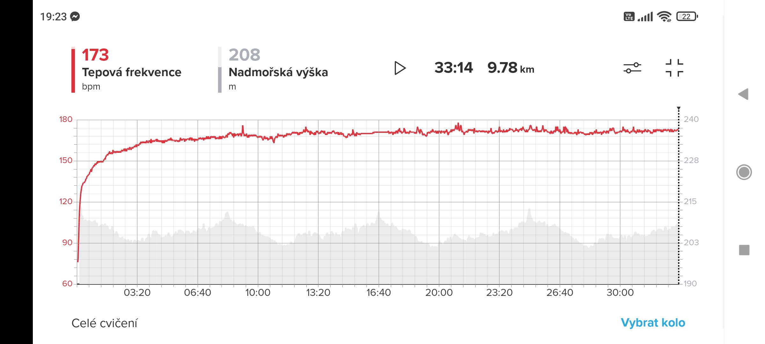
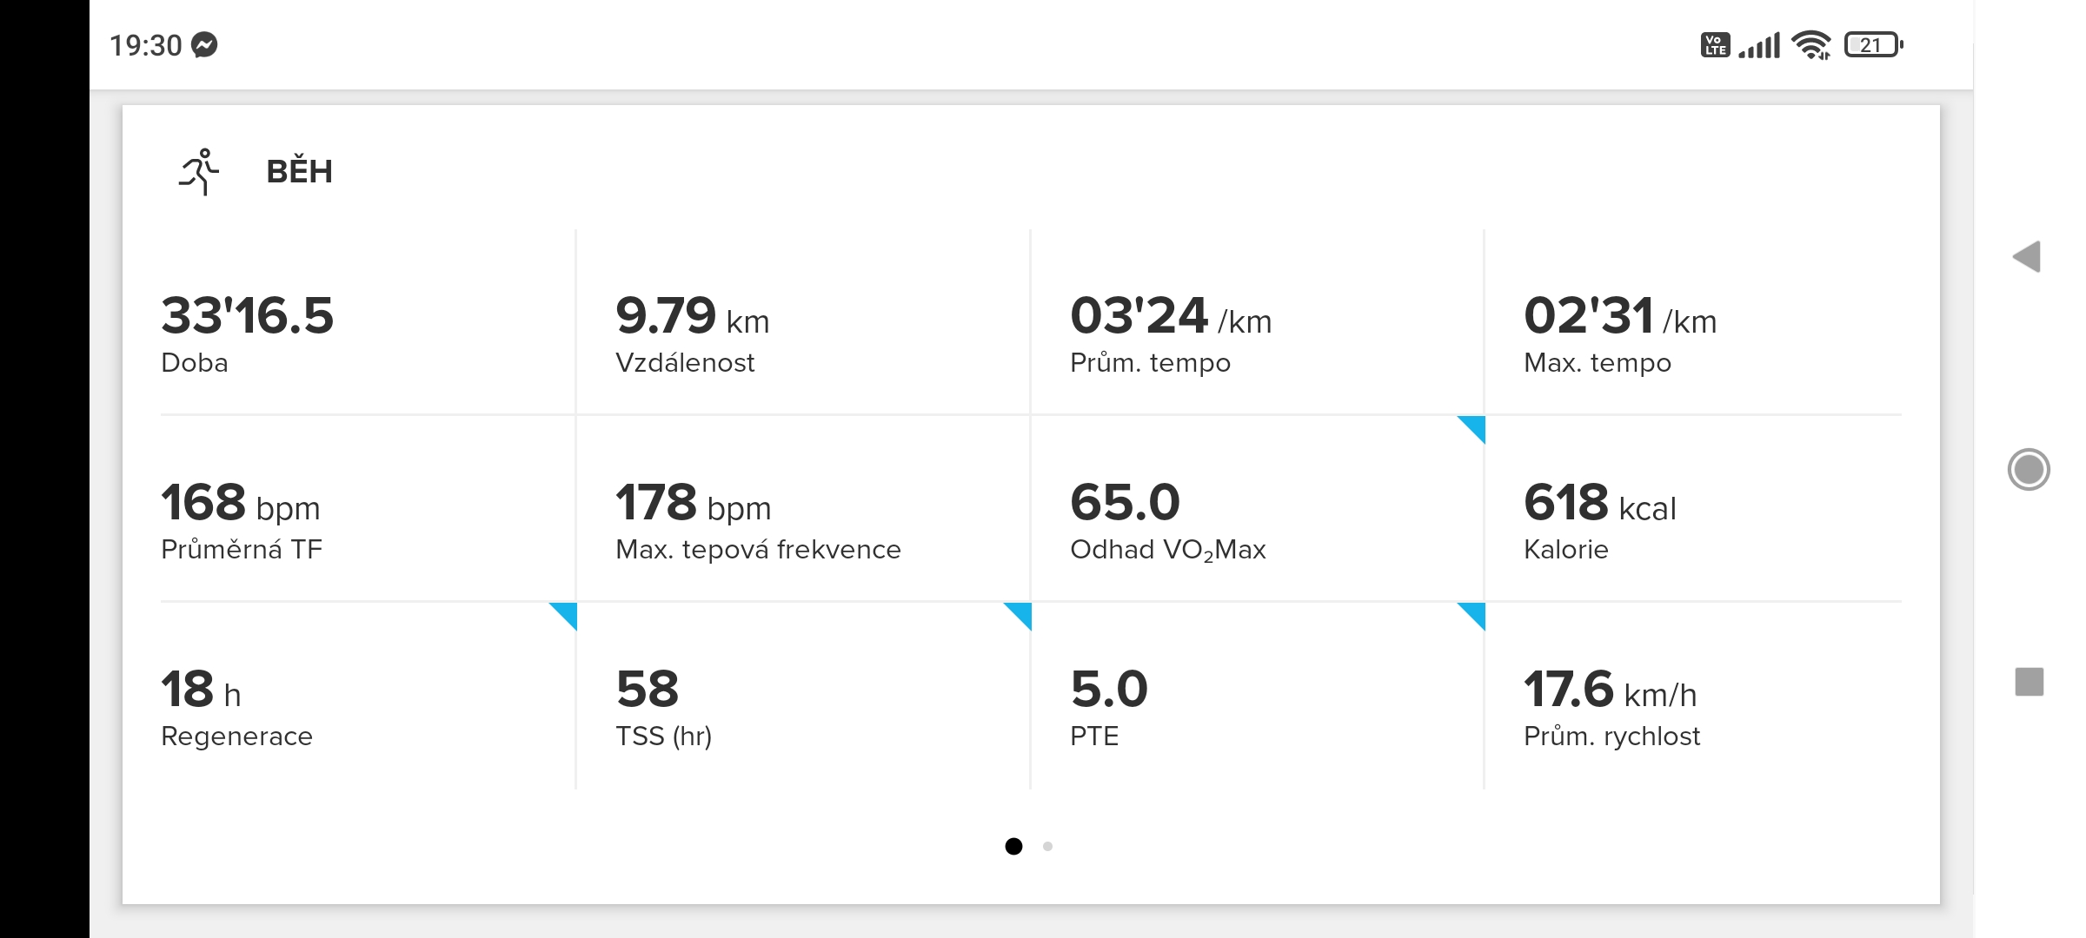

Slide 10
Energetická dostupnost
definována jako příjem energie z potravy po odečtení energie vynaložené na konkrétní metabolickou potřebu
Práce ve skupině (3-4) vypočítejte přibližnou ED jednoho z vás

Slide 11
Energetická dostupnost a její interpretace vzhledem k cílům sportovce (Kumstát & Hlinský, 2019)

Slide 12
Přehled o tréninkovém procesu
Pomocí různých aplikací
  Strava
  Training Peaks
  SuuntoApp
  Garmin Connect
  Apple Watch
  Whoop
  Oura ring
Vlastní deník

Slide 13
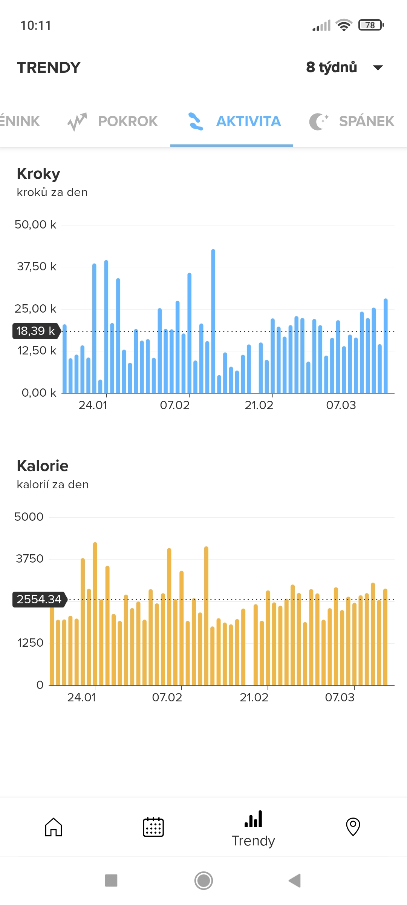
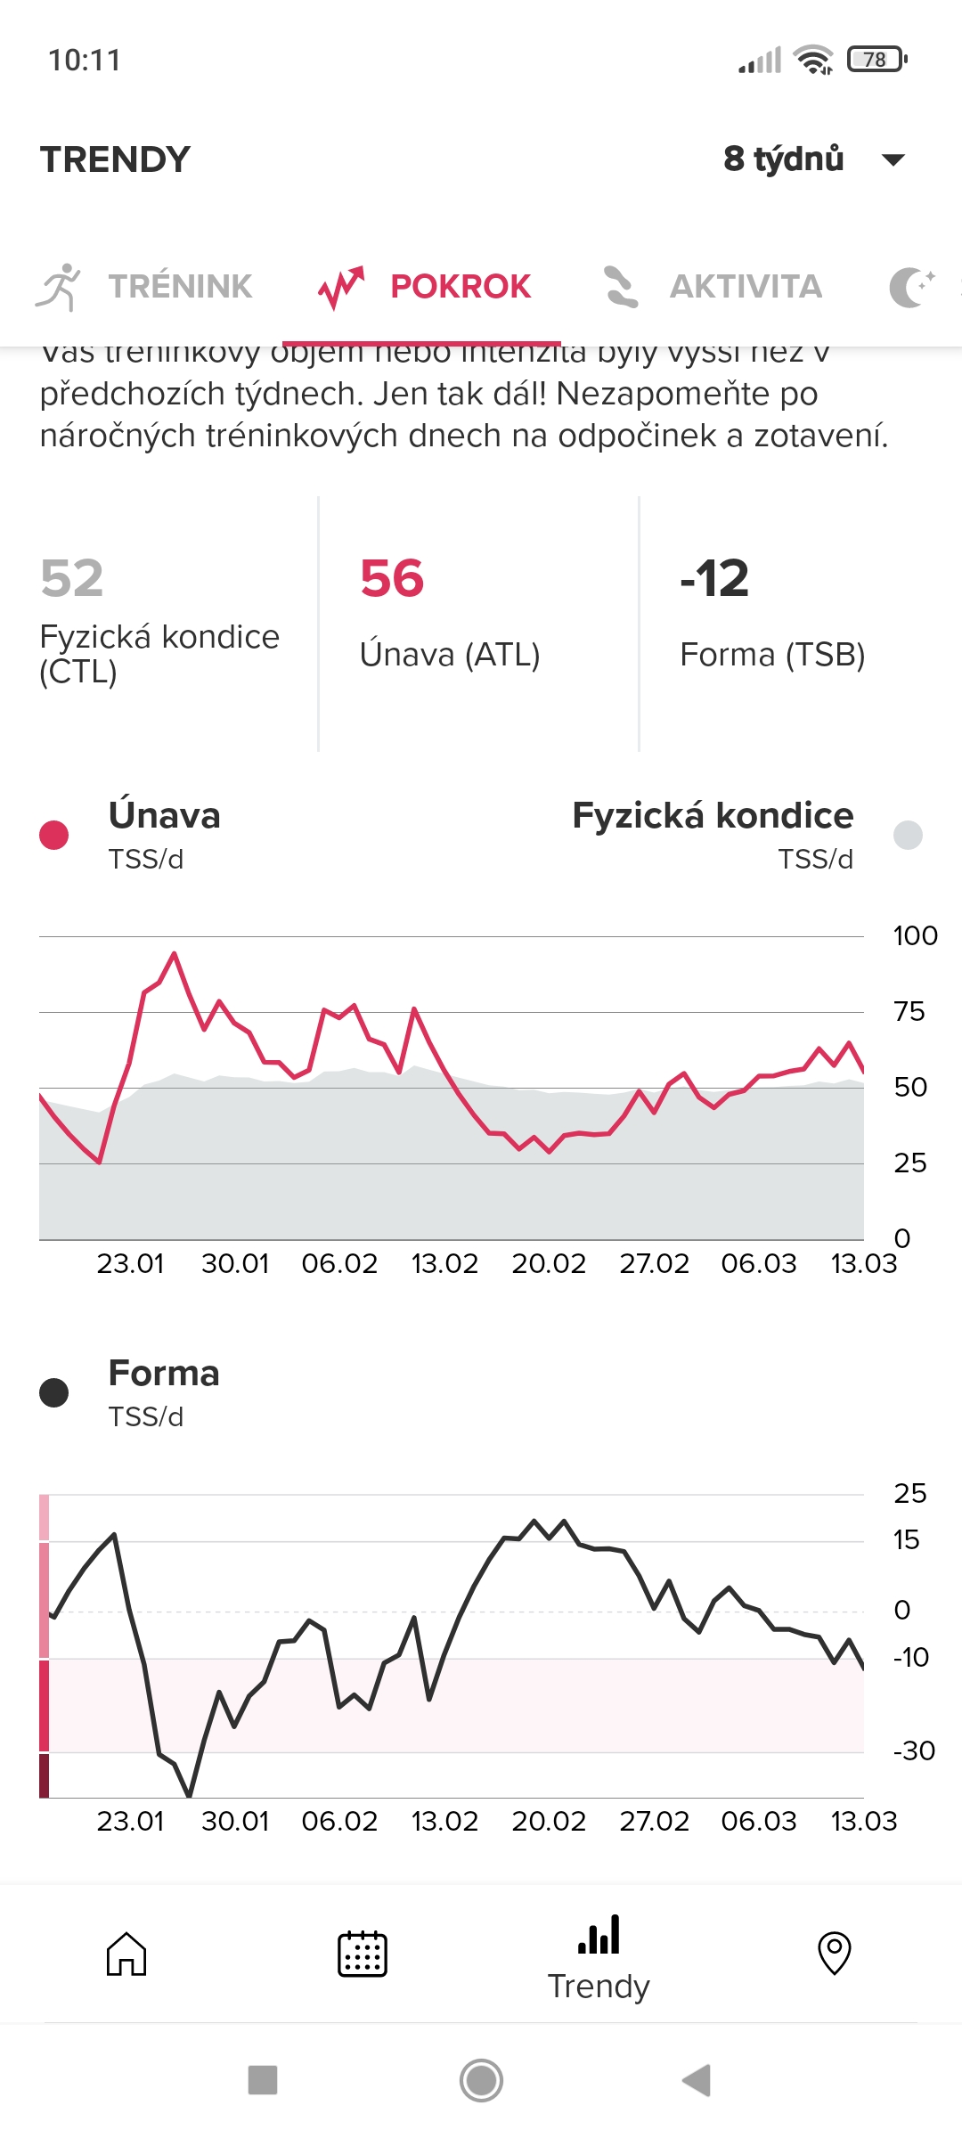
SuuntoApp

Slide 14
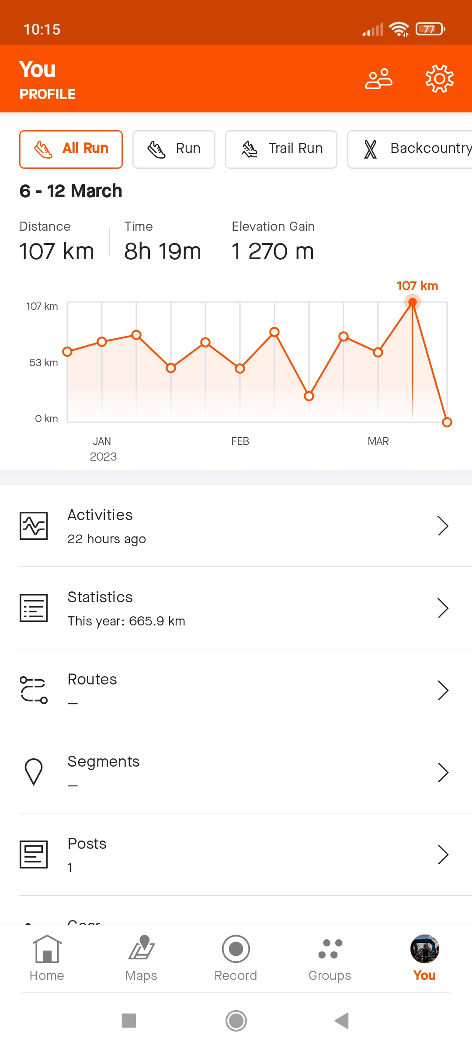
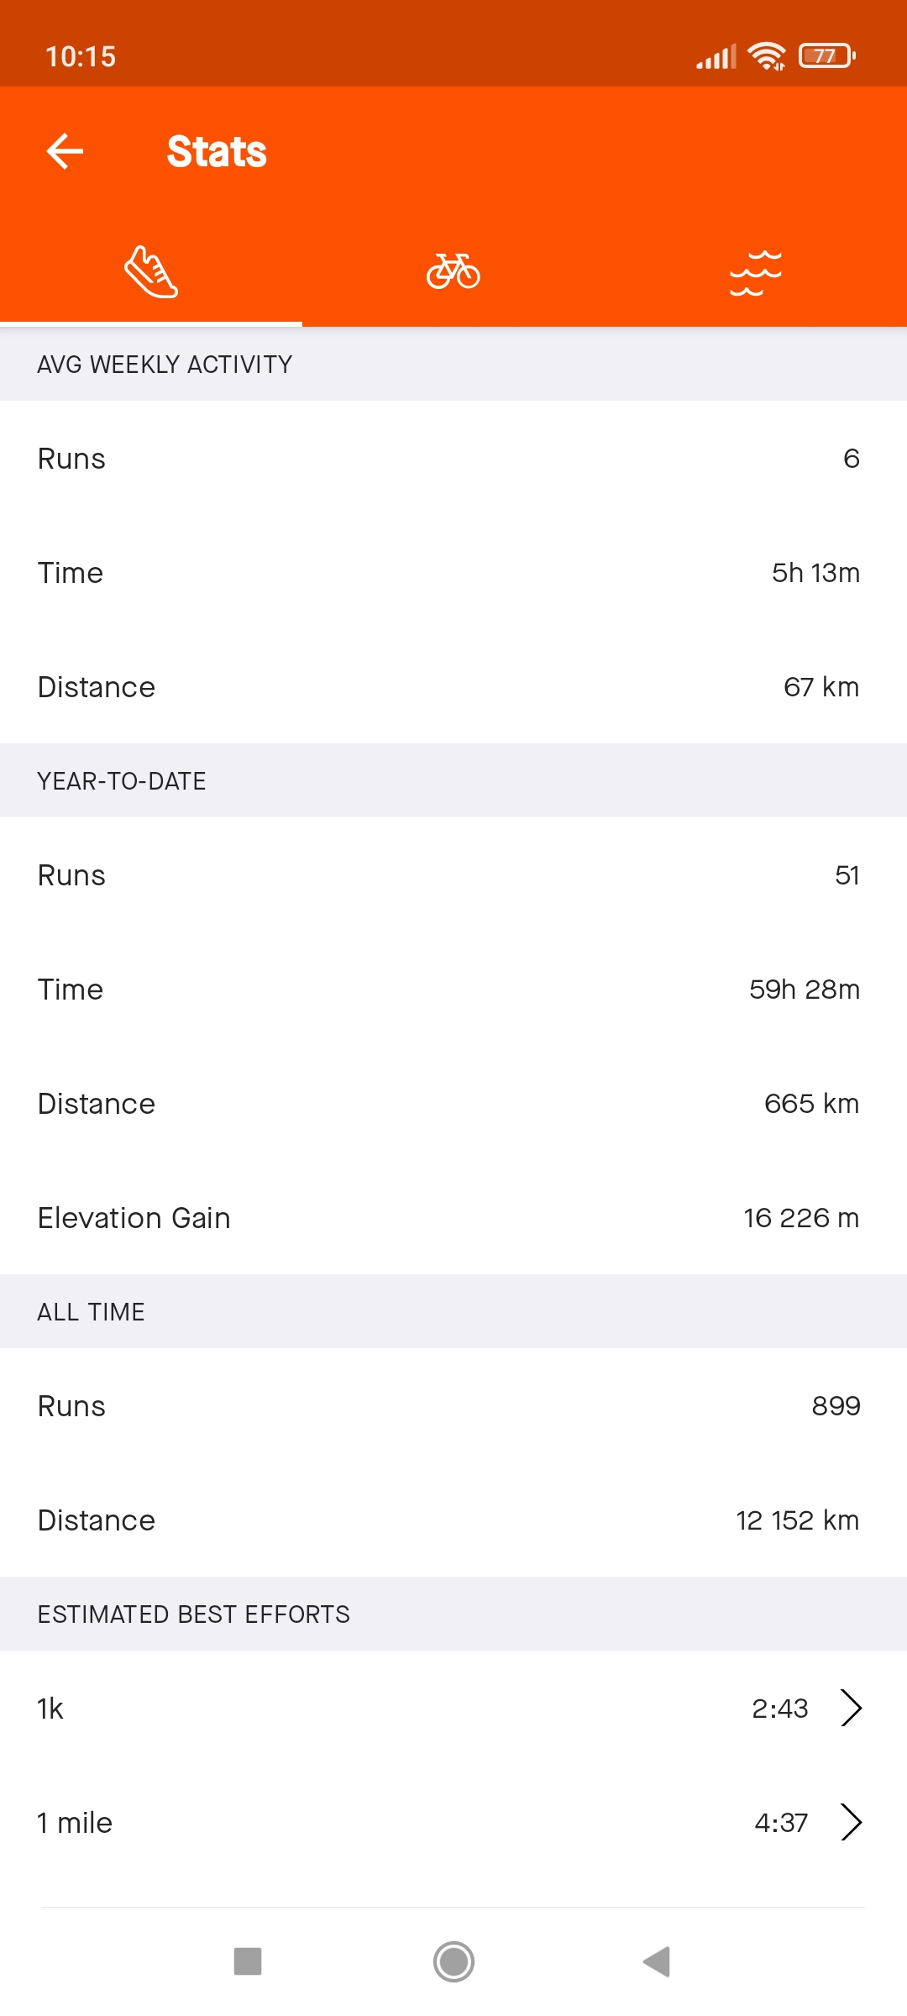
Strava

Slide 15
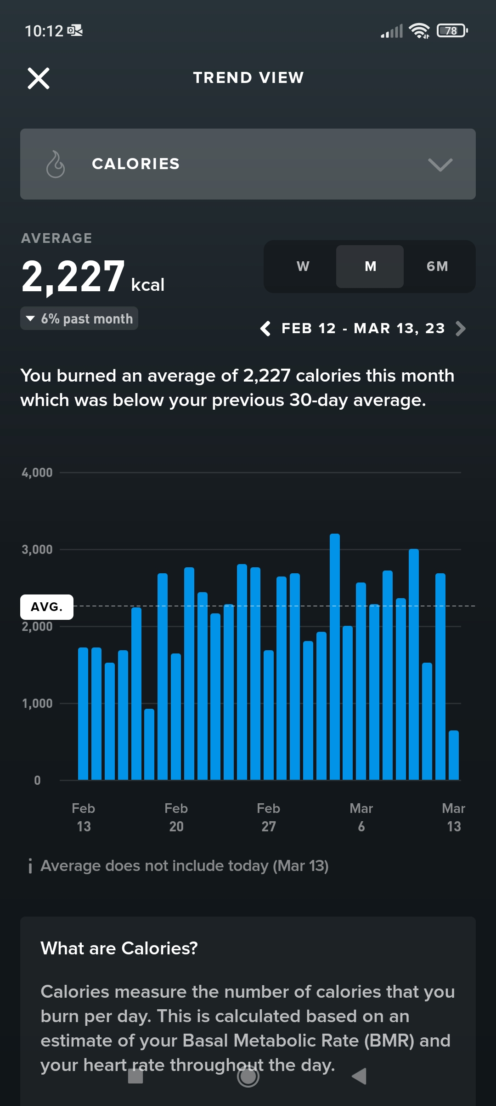
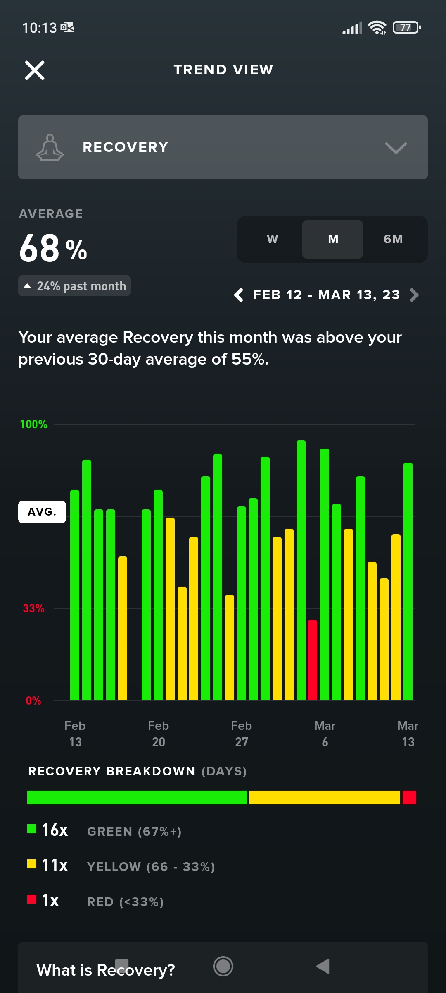
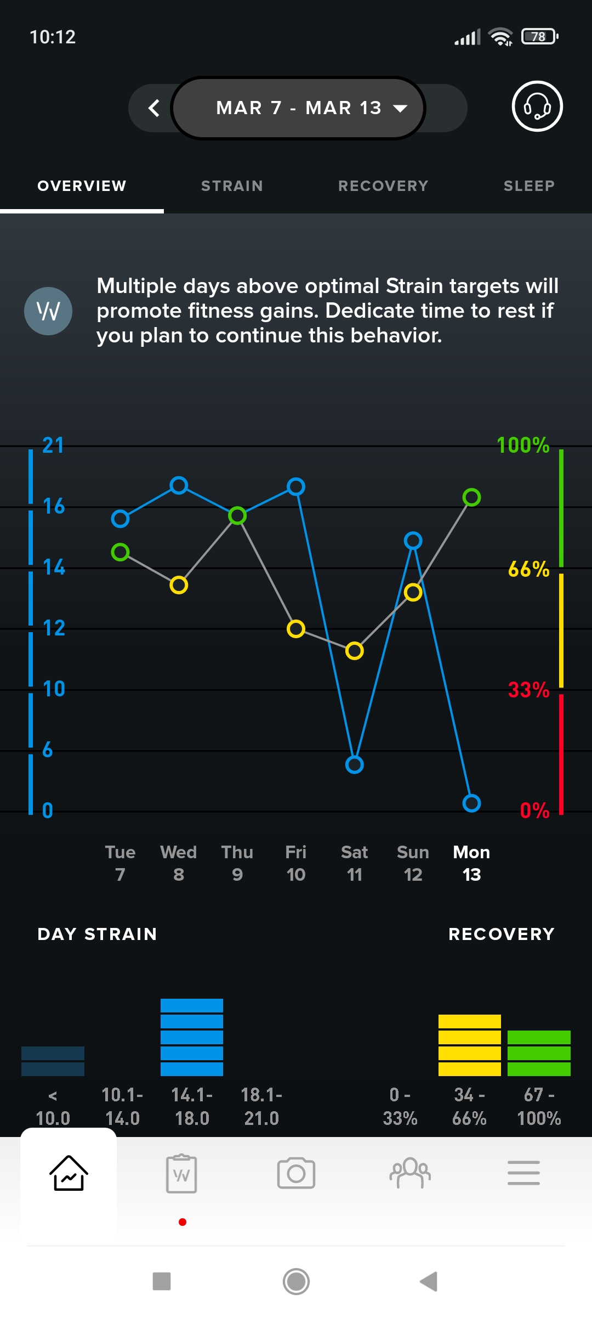
Whoop

